Slide 1

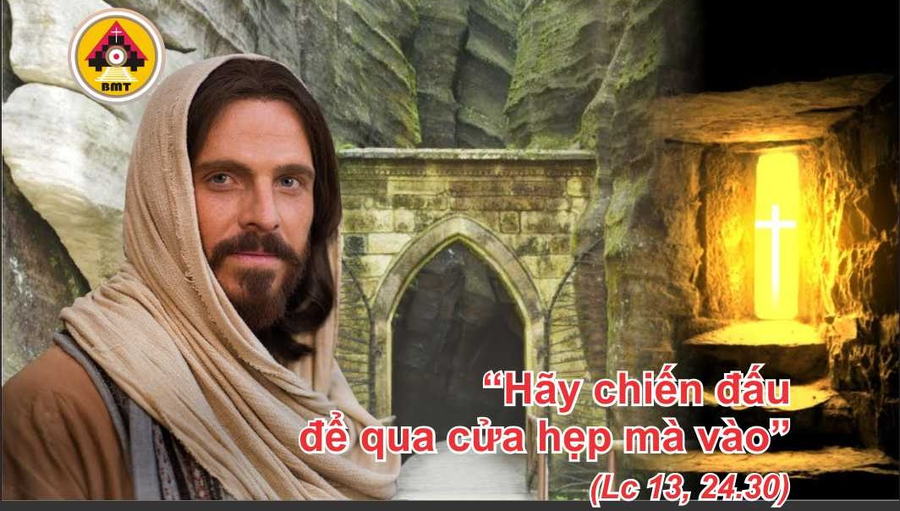

CHÚA NHẬT XXI THƯỜNG NIÊN – C

Slide 2
Lạy Chúa, xin ghé tai nghe, xin nhậm lời tôi. Lạy Chúa tôi, xin cứu vớt người bầy tôi đang cậy trông vào Chúa. Lạy Chúa, xin thương tôi, vì tôi ân cần kêu van Chúa suốt ngày.
Ca Nhập Lễ

Slide 3
KINH VINH DANH

Slide 4

Bài Đọc 1: Is 66, 18-21
“Chúng dẫn tất cả anh em các ngươi từ mọi dân tộc đến”.
Trích sách Tiên tri Isaia

Slide 5
Đáp Ca:
Tv 116, 1. 2
Hãy đi rao giảng Tin Mừng khắp thế gian (Mc 16, 15).

Slide 6

Bài Đọc 2: Dt 12, 5-7, 11-13
“Chúa sửa dạy ai là kẻ Người yêu mến”.
Trích thư gửi tín hữu Do Thái.

Slide 7
Alleluia-alleluia: – Nếu ai yêu mến Thầy, thì sẽ giữ lời Thầy, và Cha Thầy yêu mến người ấy, và Chúng Ta sẽ đến và ở trong người ấy. – Alleluia.
Alleluia: Ga 14, 23

Slide 8
Phúc Âm: Lc 13, 22-30

Slide 9


Slide 10
KINH TIN KÍNH

Slide 11



LỜI NGUYỆN TÍN HỮU

Slide 12


Slide 13
Lạy Chúa, do kết quả việc Chúa làm, địa cầu được no phỉ, để từ trong đất, con người tạo ra cơm bánh, và rượu làm hoan hỷ lòng người.
CA HIỆP LỄ

Slide 14
Ca Kết Lễ

Slide 15
CHÚA NHẬT XXI THƯỜNG NIÊN – C

